Slide 1
RT-24
Workgroup radiotherapy
Opleiding MPA
Belgium 2023-05-23
Chair: Bert bakelandt

Slide 2
Opleiding assistent medische stralingsfysica
Scope van de meeting : organiseren van aanvullende opleiding in Vlaanderen om functie te kunnen uitvoeren
Wat is een assistent medische stralingsfysica en hoe word je het?
Hoe blijf je het?
Welke opleiding bestaat er al?
Hoe kan de opleiding georganiseerd worden?
Wie werkt mee?
Actiepunten?

Slide 3
Wat is een assistent medische stralingsfysica en hoe word je het?
Bron: Assistent medische stralingsfysica | FANC - Federaal Agentschap voor Nucleaire Controle (fgov.be)
Assistent medische stralingsfysica – medical physics assistent (MPA)
Deskundigen in de medische stralingsfysica erkend in het bevoegdheidsdomein van de radiotherapie kunnen taken medische stralingsfysica delegeren aan een assistent medische stralingsfysica.
Aldus werkt een assistent medische stralingsfysica onder de directe verantwoordelijkheid van een erkende deskundige medische stralingsfysica in de radiotherapie: hij volgt de instructies en procedures die goedgekeurd zijn door de erkende deskundige, en bij problemen of in situaties die niet voorzien zijn in de procedures zal hij steeds handelen na en in overleg met de erkende deskundige.

Slide 4
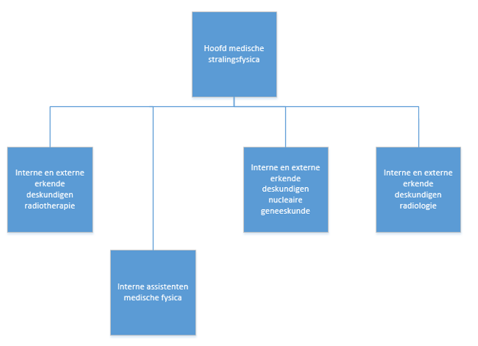
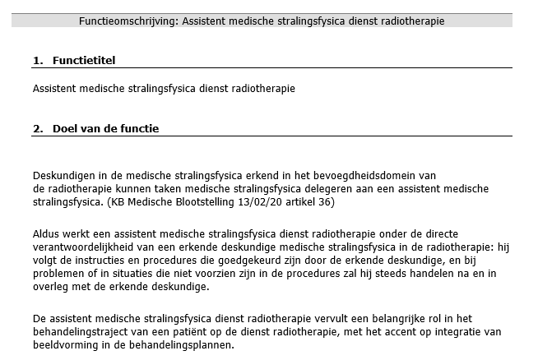
Wat is een assistent medische stralingsfysica en hoe word je het?
Organigram AZ Sint-Jan Brugge

Slide 5
Wat is een assistent medische stralingsfysica en hoe word je het?
Bron: Assistent medische stralingsfysica | FANC - Federaal Agentschap voor Nucleaire Controle (fgov.be)
Hoe word je het?
De personen die tenminste gedurende één jaar vóór de publicatie van het besluit medische blootstellingen (dit is sinds 20/02/2019 of langer) onder de verantwoordelijkheid werken van en op basis van instructies en procedures goedgekeurd door een erkende deskundige in de medische stralingsfysica in het bevoegdheidsdomein van de radiotherapie, worden vrijgesteld van voormelde opleidingsvereisten.

Slide 6
Wat is een assistent medische stralingsfysica en hoe word je het?
Bron: Assistent medische stralingsfysica | FANC - Federaal Agentschap voor Nucleaire Controle (fgov.be)
Hoe word je het?
De assistent medische stralingsfysica moet minstens houder zijn van een bachelor diploma (of van een in België erkend of gelijkwaardig verklaard diploma). Door minstens een bachelordiploma te eisen, worden personen die een masteropleiding hebben voltooid aan een universiteit of hogeschool niet uitgesloten als assistent medische stralingsfysica. Om taken medische stralingsfysica te kunnen uitvoeren in een complexe 3D CAD-omgeving, eigen aan radiotherapie, is een doorgedreven kennis vereist inzake stralingsfysica, technologie, technieken en dosimetrie in de radiotherapie, enz. Daarom moet de assistent medische stralingsfysica aanvullend een opleiding hebben doorlopen van een niveau dat op zijn minst overeenstemt met dat van het niet-universitair hoger onderwijs en dat minimum 20 studiepunten omvat,

Slide 7
Wat is een assistent medische stralingsfysica en hoe word je het?
Bron: Assistent medische stralingsfysica | FANC - Federaal Agentschap voor Nucleaire Controle (fgov.be)
Hoe word je het?
besteed aan volgende onderwerpen:
a) stralingsfysica; b) beginselen van de radiobiologie; c) technologie in de radiotherapie; d) technieken in de radiotherapie; e) dosimetrie in de radiotherapie; f) kwaliteitsborging en in het bijzonder de procedures inzake de kwaliteitsbeheersing van de medisch-radiologische uitrustingen in de radiotherapie; g) praktische regels van stralingsbescherming met inbegrip van hun fysische grondslagen; h) Belgische wetgeving met betrekking tot de medische toepassingen van ioniserende stralingen

Slide 8
Hoe blijf je het?
Bron: Assistent medische stralingsfysica | FANC - Federaal Agentschap voor Nucleaire Controle (fgov.be)
Net zoals de erkende deskundigen in de medische stralingsfysica zijn ook assistenten medische stralingsfysica ertoe gehouden hun kennis en bekwaamheid op het gebied van de stralingsbescherming op peil te houden en te vervolmaken, in het kader van een permanente vorming. Deze permanente vorming is gericht op de stralingsbescherming van de patiënt en bedraagt minimaal 45 uur over een periode van drie jaar. De omvang van de permanente vorming wordt uitgedrukt in uren (en niet in ECTS), vermits deze vorming kan bestaan uit deelname aan conferenties, seminaries, gespecialiseerde werkgroepen, enz. die niet noodzakelijkerwijze door instellingen voor hoger onderwijs georganiseerd worden.

Slide 9
Hoe blijf je het?
Bron: Assistent medische stralingsfysica | FANC - Federaal Agentschap voor Nucleaire Controle (fgov.be)
Assistenten medische stralingsfysica zullen niet formeel worden erkend door het FANC, maar zullen expliciet door de exploitant van de inrichting worden aangeduid. Aldus dient de exploitant erop toe te zien dat zij de vereiste opleiding en permanente vorming hebben genoten.

Slide 10
Welke opleiding bestaat er?
Geen specifieke opleiding die de 20 ECTS dekt: momenteel kan een MPA die start de opleiding niet volgen.
Wat komt in de buurt?
Radiotherapie | Karel de Grote Hogeschool Antwerpen (kdg.be)
Bachelor in de medische beeldvorming en radiotherapie (Brussel) - ODISEE

Slide 11
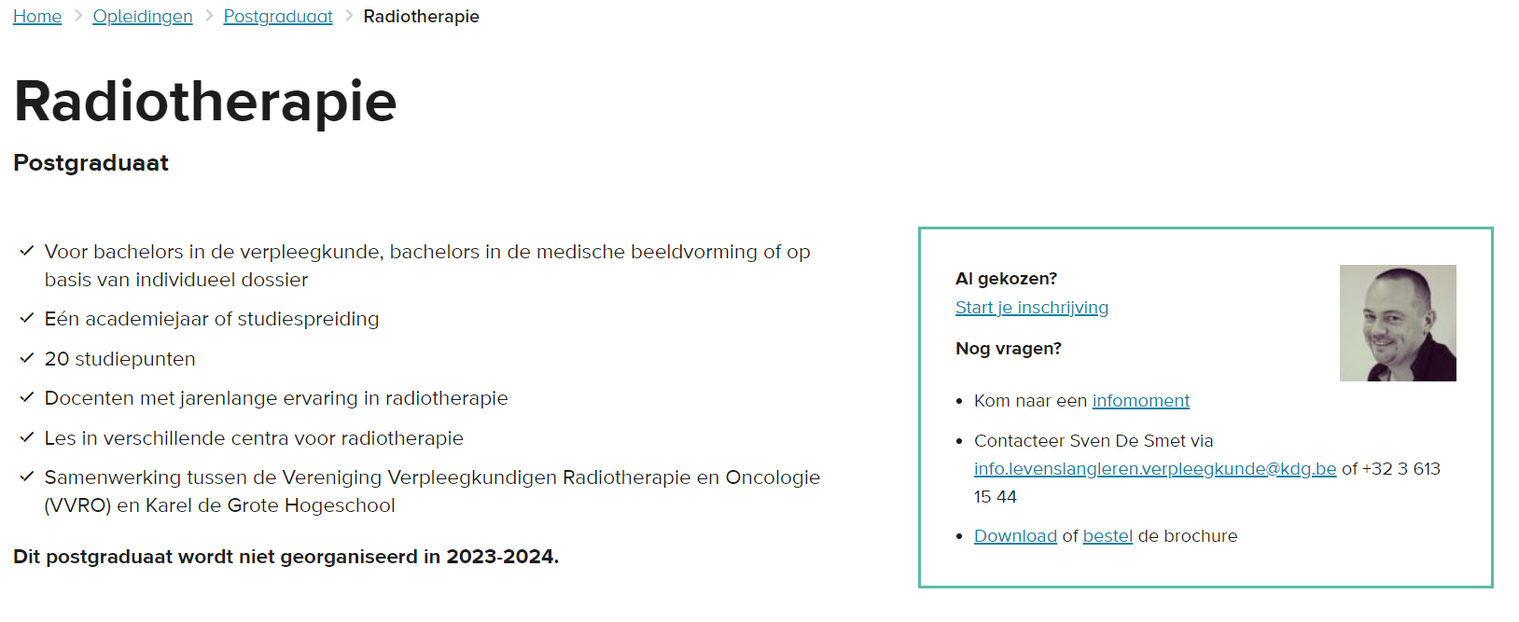
Welke opleiding bestaat er?
Geen specifieke opleiding die de 20 ECTS dekt: momenteel kan een MPA die start de opleiding niet volgen.
Wat komt in de buurt?
Radiotherapie | Karel de Grote Hogeschool Antwerpen (kdg.be) = Postgraduaat radiotherapie VP
Bachelor in de medische beeldvorming en radiotherapie (Brussel) – ODISEE: probleem is woord ‘aanvullend’. Ze zijn voldoende geschoold maar moeten een aanvullende opleiding volgen.
+ Odisee gaat niet akkoord om te combineren met de opleiding postgraduaat radiotherapie voor verpleegkundigen

Slide 12
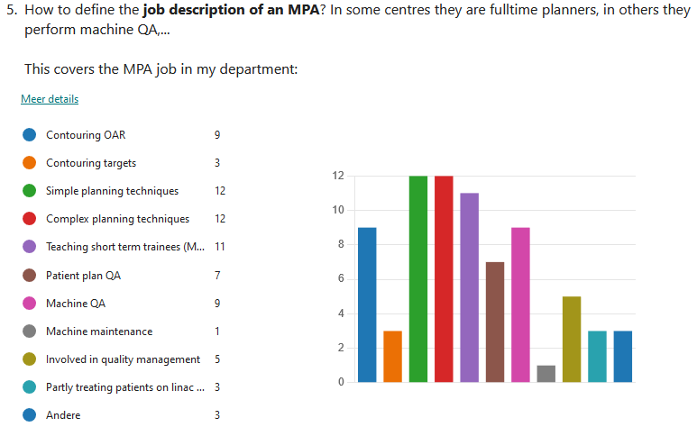
RT-24: MPA Job description
Tasks MPA in Belgium very diverse
12/17 planning
11/17 teaching (20% IFIC 15??)
9/17 OAR
8/17 QA
3/17 hybrid RTT

Slide 13
Hoe kan de opleiding georganiseerd worden?
Hoe verloopt opleiding in elk centrum in praktijk?
On the job: Afhankelijk van de noden/taken die MPE delegeert schoolt de MPE de MPA.
Waarom on the job? Elk ziekenhuis heeft eigen protocollen, toestellen, software,…
Hoeveel MPA’s zijn er en hoeveel zouden er jaarlijks getraind worden?
0-5 per centrum in dienst? Turnover relatief laag?

Slide 14
Hoe kan de opleiding georganiseerd worden?
Problemen waar we tegenaan lopen:
beperkt # mensen die afstuderen als technoloog
beperkter # mensen die ingezet worden als MPA?
Uitwisselbaarheid MPA met postgraduaat VP? Wissel van functie? Moet postgraduaat die MPA wil worden nog bijkomende opleiding volgen?
Dienstspecifieke procedures, hoe maken we de opleiding voor MPA’s attractief en efficiënt voor de centra?

Slide 15
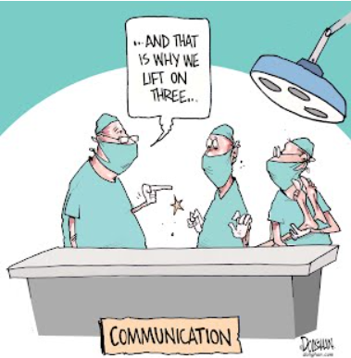
Wie werkt mee?
Wie wil meewerken in uitwerking van de opleiding?
Wie wil meewerken in geven van de opleiding?
Mailen naar: bert.bakelandt@azsintjan.be

Slide 16
Actiepunten?
Mailen naar: bert.bakelandt@azsintjan.be
Er wordt een poll opgesteld met de vraag hoe we dit verder uitwerken:
In parallel met opleiding postgraduaat verpleegkundigen, maar met specifieke vakken?
Een volledig aparte opleiding die we zelf uitwerken samen met een hogeschool?
We werken zelf niets uit, maar valideren een lijst van internationale cursussen die de lading dekt (maar wat met Belgische wetgeving dan?)

